Slide 1
자카르타에서만 맛볼 수 있는 100프로 루왁커피

Slide 2
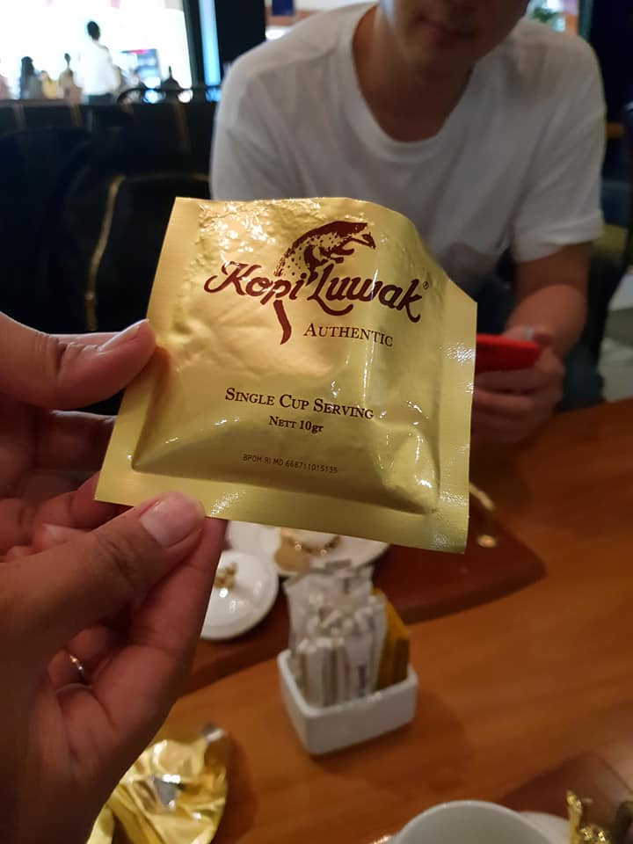

Slide 3
